Slide 1
La recherche dans l’atrésie de l’oesophage
Dr R Sfeir
17 Décembre 2016,
10ème anniversaire CRACMO

Slide 2
LA RECHERCHE
Experimentale
  Génie tissulaire
Clinique
  Etudes au sain du réseau épidémiologique du CdR
  Etudes internationales
  Recommandations INoEA

Slide 3
La Recherche epérimentale
Génie tissulaire
  Principe : à partir de cellules prélevés sur le patient ou de banques cellulaires, développer des lignées cellulaires d’organe puis remplacment via un substritut

Slide 4
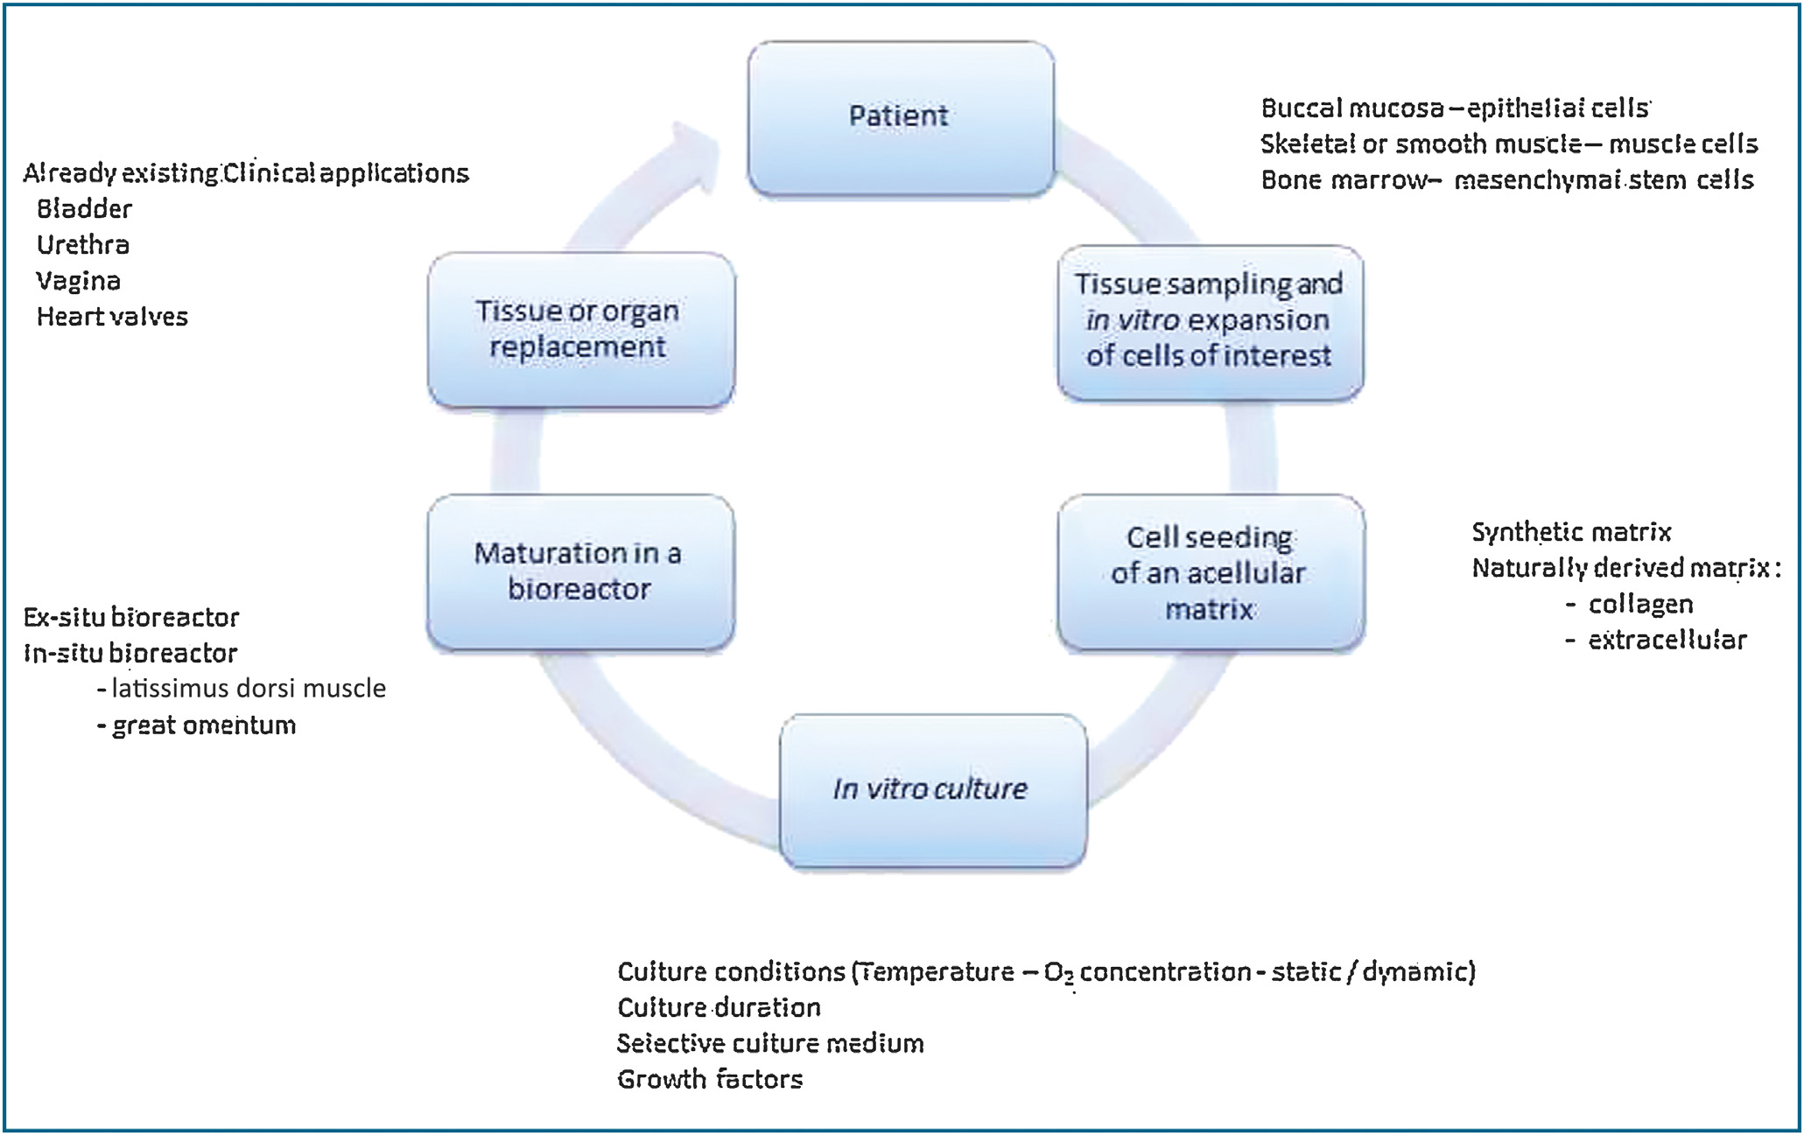

Slide 5
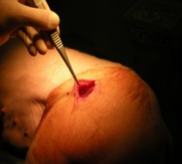
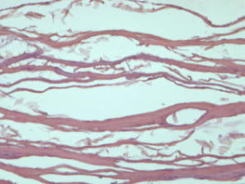
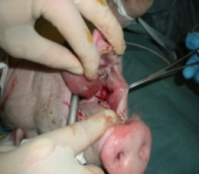
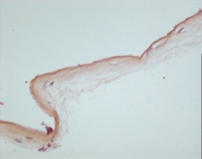
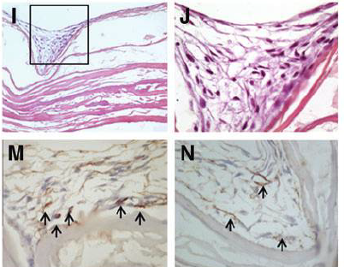
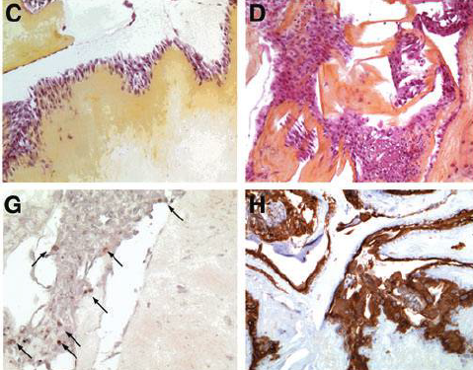
Resultats
In vitro
Types de cellules
Myoblastes porcins+ SIS
Cellule épithélial buccales+ HAM
culture 7 jours
Myoblasts differentiation and fusion
Striated muscle fibers formation
Pluristratified epithèlium
Proliferative basal layer
Poghosyan et al. Tissue Eng. Part A (2013)

Slide 6
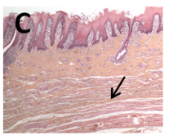
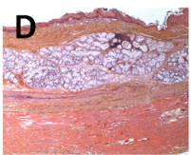
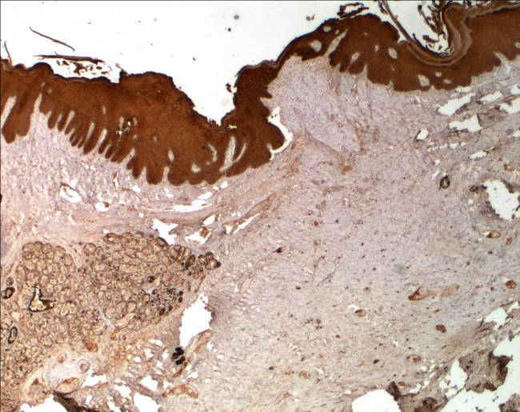
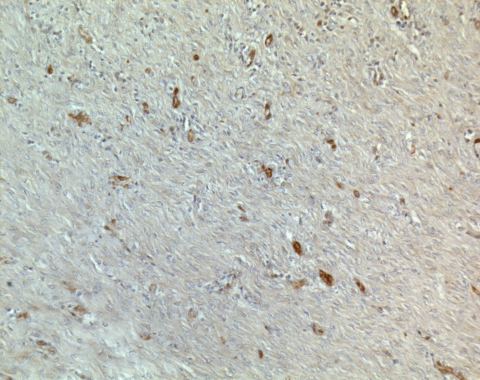
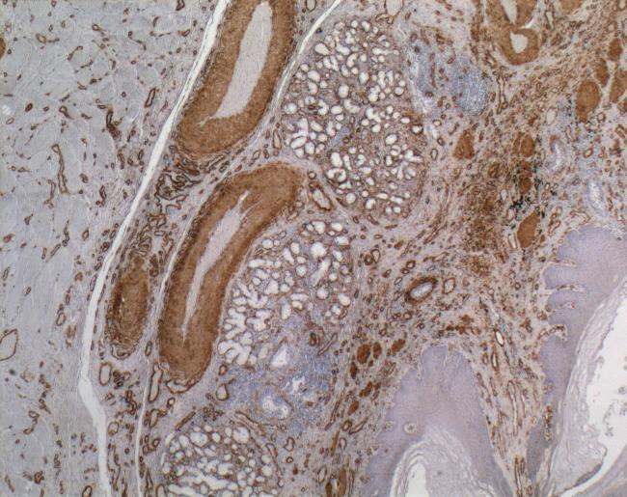
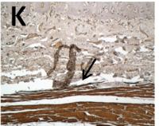
Resultats
Groupe A: Aspect histologique à 7 mois
Neo-Oesophage
Oesophage natif
Muqueuse
Sous muqueuse
Muscle
AE1/AE3
PS 100
Actine muscle lisse
Desmine

Slide 7
Dans ce modèle, le remplacement circonférentiel de l’oesophage par un substitut hybride composé de deux différentes matrices , a permis la restauration d’une autnomie alimentaire ainsi que sur un modelage tissulaire induit.

Slide 8
Fréquence et caractéristiques du Dumping Syndrome après opération de l’atrésie de l’œsophage de types III et IV
Objectifs :
  Principal
    Evaluer la prévalence à l’âge de 3 mois du dumping syndrome dans une population d’enfants opérés d’une atrésie de l’œsophage de type III ou IV
  Secondaires
    Décrire les symptômes cliniques du DS
    Rechercher l’existence de corrélations entre les modalités d’intervention chirurgicale et la survenue d’un DS

Slide 9
Devenir à l’âge de 6 ans d’une population d’enfants opérés à la naissance d’une AO
Evaluer à l’âge de 6 ans (CMD) la prévalence des troubles digestifs hauts (présence d'un RGO et/ou une dysphagie) dans la cohorte des 463 enfants nés avec AO en 2009 2010 et 2011 inclus dans le registre
Evaluer la qualité de vie, l’état nutritionnel et la fréquence des complications respiratoires
Identifier les facteurs associés à la survenue des troubles digestifs ou respiratoires
Perspectives : Poursuivre le suivi de cette cohorte unique jusqu’à l’âge adulte
Mieux connaître l’évolution naturelle
✶ du RGO
✶ de ces complications

Slide 10
LES ANOMALIES SQUELETTIQUES THORACIQUES APRES CURE D'ATRESIE DE L'OESOPHAGE
Plus de 50% des patients ont des anomalies radiologiques costales séquellaires de la thoracotomie.
Les résultats montrent un nombre de séquelles plus importants en réalisant des interventions par voie postéro- latérale.
Il serait intéressant de réaliser une étude prospective afin d’évaluer les conséquences fonctionnelles de ces séquelles (EFR, radiographie thoracique, …).

Slide 11
Atrésie de l'œsophage chez les nouveau-nés <1500g :
Etude épidémiologique, état des lieux de la prise en charge, recherche de facteurs pronostiques
74,8% survie (28 décès)
  Survie <1000g= 70,6% (5dcd/17)
  1000-1500g= 75,8%
Poids patients DCD= 1128g
Poids patients vivants= 1246g (p=0,02)

Slide 12
Etude qualitative de l’impact de la naissance d’un enfant atteint d’une malformation abdomino-thoracique rare sur l’ajustement parental de la première année.
La prise en charge médicale et hospitalière de l’enfant
La vie quotidienne avec l’enfant au domicile
Conséquences de la maladie sur la vie familiale
Le vécu personnel

Slide 13
Guidelines INoEA
G

Slide 14
Swallowing Dysfunction and Quality of Life in Adults With Surgically Corrected Esophageal Atresia/Tracheoesophageal Fistula as Infants : Forty Years of Follow-up Gibreel W Ann Surg 2016
Les troubles de la déglutition persistent longtemps voir à jamais
Les patients rapportent peu d’effet sur leurs qualité de vie malgré des scores de déglution perturbés

Slide 15
Association between antibiotic use among pregnant women with urinary tract infections in the first trimester and birth defects, National Birth Defects Prevention Study 1997 to 2011. AilesEC and The National Birth Defects Prevention Study
Certains antibiotiques sulfamides, nitrofurantoine) ont déjà étaient associés a des anomalies congénitales à l’inverse d’autres (pénicillines). Il reste imprécis si les anomalies constatées sont dues aux atb, à l’infection qui a justifié les atb ou le hasard
METHODES: Groupe de femmes enceintes avec infection urinaires sous atb ( nitrofurantoine, sulfamides, cephalosporine) vs groupe control sous penicillines
RESULTATS : la Nitrofurantoine était associée aux fentes palatines (OR, 1.97 [1.10-3.53]), le trimethoprim-sulfamethoxazole avec l’atrésie de l‘œsophage (5.31 [1.39-20.24]) et la hernie diaphragmatique (5.09 [1.20-21.69]), et les céphalosporines avec les malformations anorectales (5.01 [1.34-18.76]).
CONCLUSIONS: L’exposition à certains atb en période périconceptionel peut augmenter les pour quelques anomalies congénitales .
Birth Defects Res A Clin Mol Teratol. 2016 Nov;106(11):940-949

Slide 16
Esophageal Atresia: Future Directions for Research on the Digestive Tract. Rayyan M Eur J Pediatr Surg. 2016 Aug 17
La morbidité gastrointestinale est fréquente, persistente et pas bien connue : RGO et dysphagie +++
  Oesophagite : 26 à 46%
  Dysphagie : 15 à 52%
Axes de recherches
  Modèles éxpérimentaux d’AO avec étude de l’organogenèse et l aneurogenèse
  Evaluation in vitro de la motilité oesophagienne et gastrique
  Le traitement des grands defects

Slide 17
Maternal factors in the origin of isolated oesophageal atresia: A population-based case-control study.Vermes G. Birth Defects Res A Clin Mol Teratol. 2015 Sep;103(9):804-13
BACKGROUND: Facteurs de risques chez les mamans
METHODES: 221 cas d’AO isolée, 356, associées et 38151 de groupe témoin sans malformations, de 1980 à 1996
RESULTATS:
  Taux plus élevé de les 1ère naissances et d’un niveau socioéconomique faible.
  Pathologies respiratoires aigus et HTA traité par la nifedipine.

